Slide 1
EUROPA.-LA VUELTA AL MUNDO EN 865 JARDINES.-JARDINES INGLESES.-Nettlestead Gardens.-New Place Gardens.-New River Walk..-Newby Hall Gardens.-Newstead Abbey.-Nunnington Hall .-
Selección de textos y fotografías por
JOSE ELIAS BONELLS
Notes:
Nunnington Hall Gardens

Slide 2
Nettlestead Gardens
Nettlestead Place se encuentra en el valle del río Medway justo donde el río ha cortado su camino a través de la arena verde Ridge.
Los jardines están en diferentes niveles en el lado oeste del valle y ofrecen bellas vistas del río y tierras de cultivo circundantes.
El sitio se cree que es muy antiguo y limita con una rastrillada prehistórica que siguió al lado sur de la cresta de la Greensand Ridge y cruzó el río por un vado.
Nettlestead Place es una casa señorial que figuran en el Libro del Juicio Final (1086) y la Iglesia de origen sajón St. Marys está inmediatamente adyacente.

Slide 3
En 1921-1922 la casa medieval fue reformada y ampliada, y la estructura básica de lo que hoy es la parte interior de los jardines, incluyendo el gran estanque hundido y el jardín de rosas, que se estableció.
Los jardines se redujeron durante y después de la segunda guerra mundial, pero el potencial de los jardines sigue siendo evidente.
El gran huracán de 1987 fue un viento de cambio cuando se perdieron 46 árboles maduros.
Este fue un reto! Se decidió llevar a los jardines en serio, y desde 1988 los jardines han sido tanto reconstruidos y ampliados en gran medida.

Slide 4
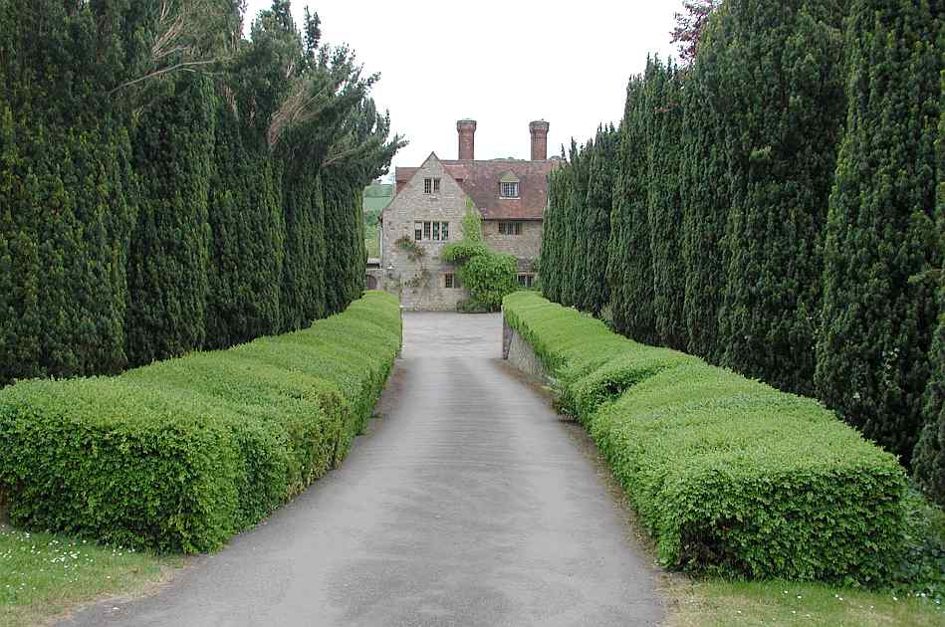
Notes:
Nettlestead Gardens

Slide 5
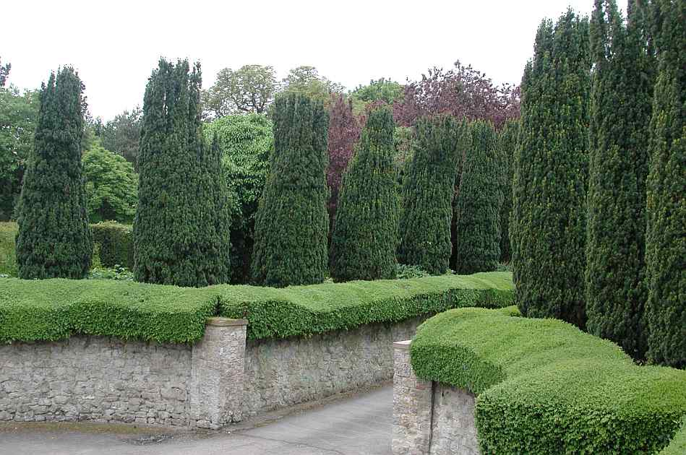
Notes:
Nettlestead Gardens

Slide 6
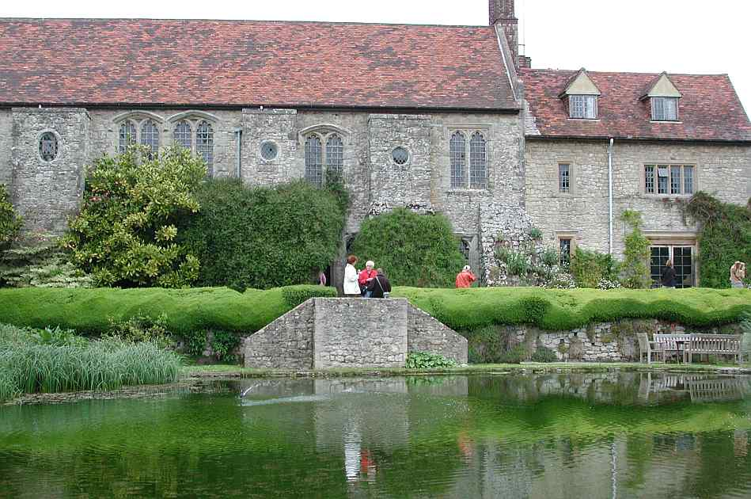
Notes:
Nettlestead Gardens

Slide 7
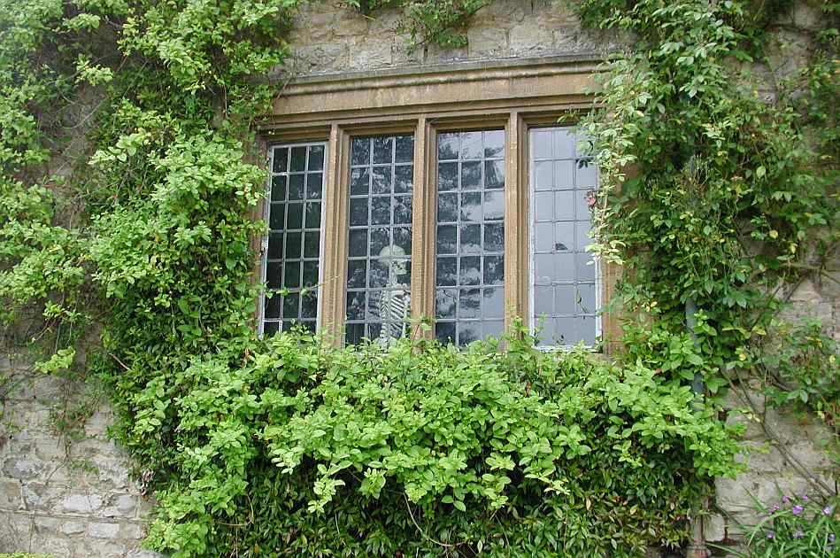
Notes:
Nettlestead Gardens

Slide 8
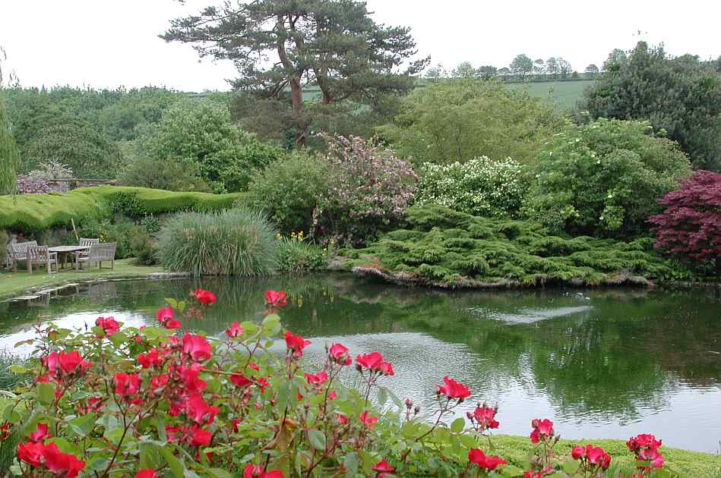
Notes:
Nettlestead Gardens

Slide 9
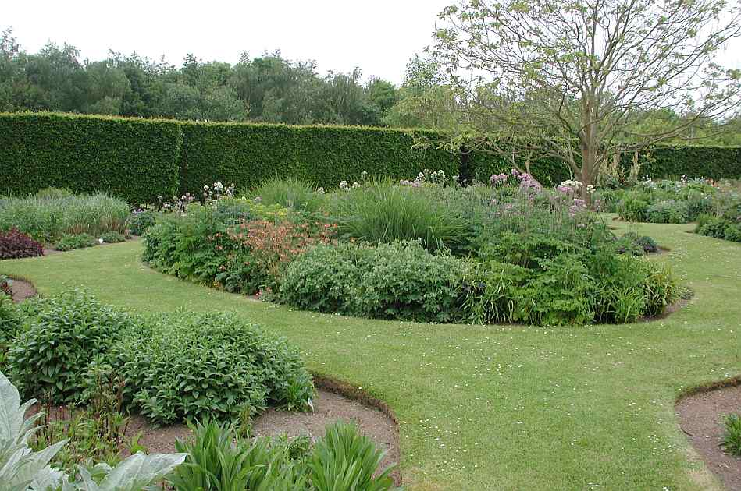
Notes:
Nettlestead Gardens

Slide 10
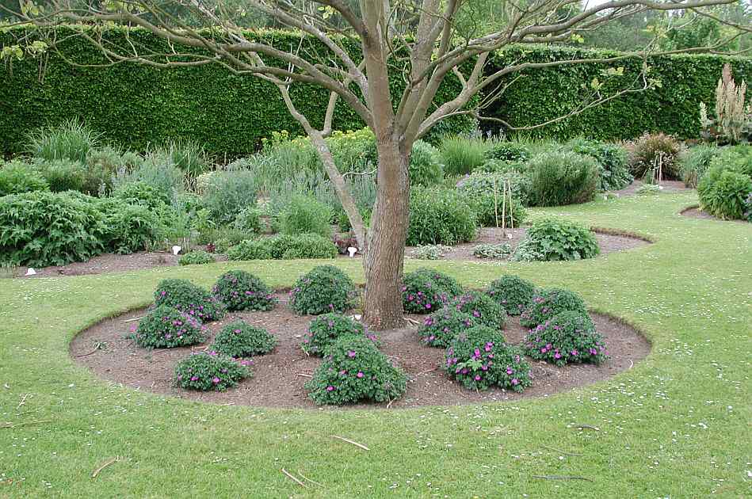

Slide 11
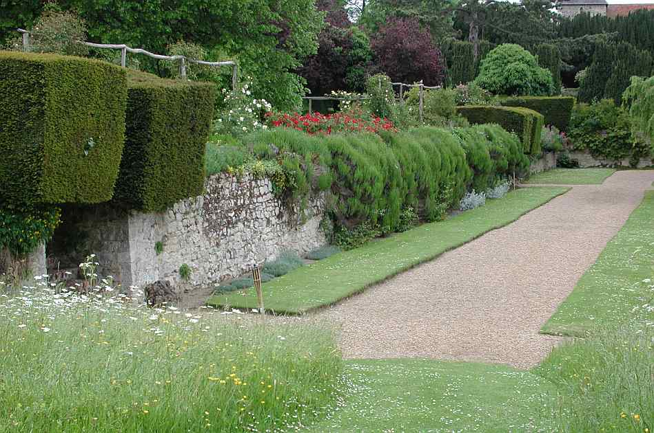
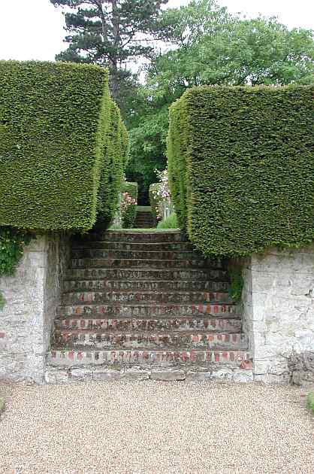
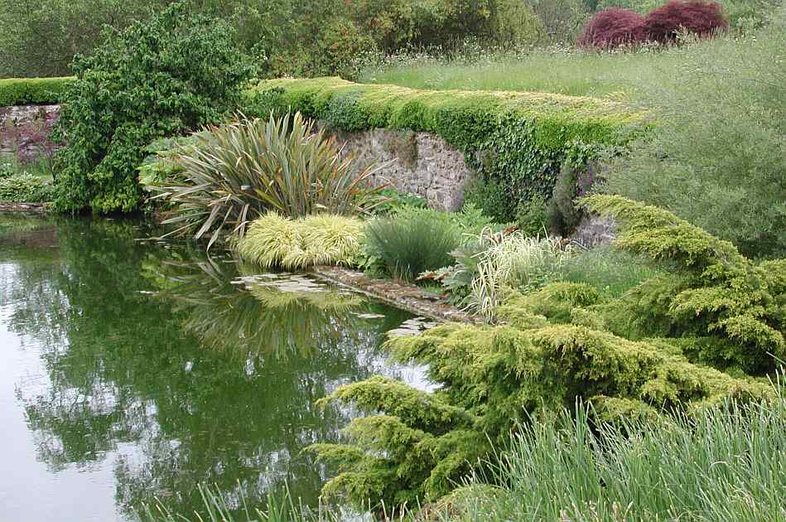
Notes:
Nettlestead Gardens

Slide 12
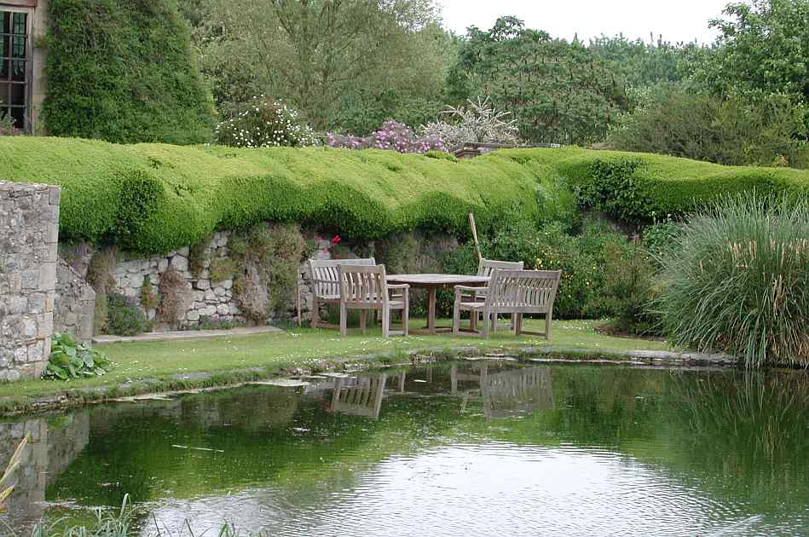
Notes:
Nettlestead Gardens

Slide 13
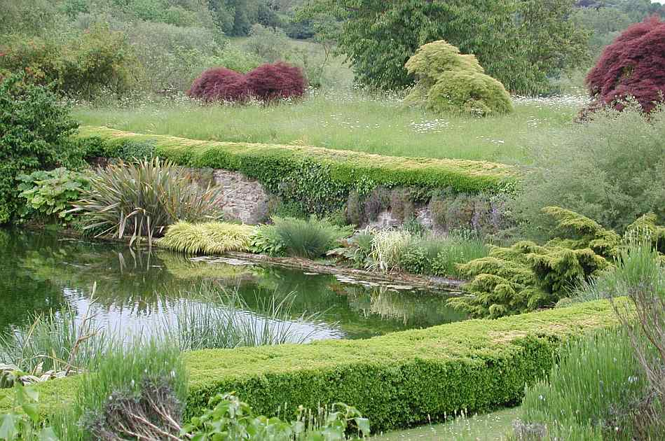
Notes:
Nettlestead Gardens

Slide 14
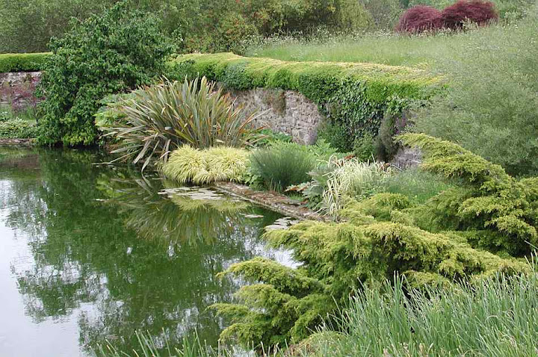
Notes:
Nettlestead Gardens

Slide 15
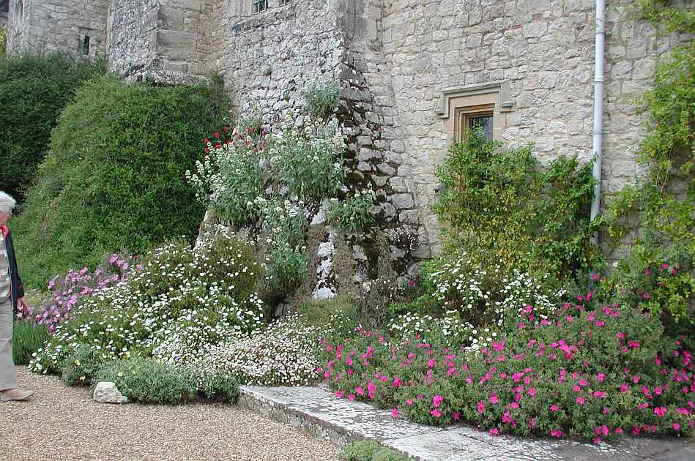
Notes:
Nettlestead Gardens

Slide 16
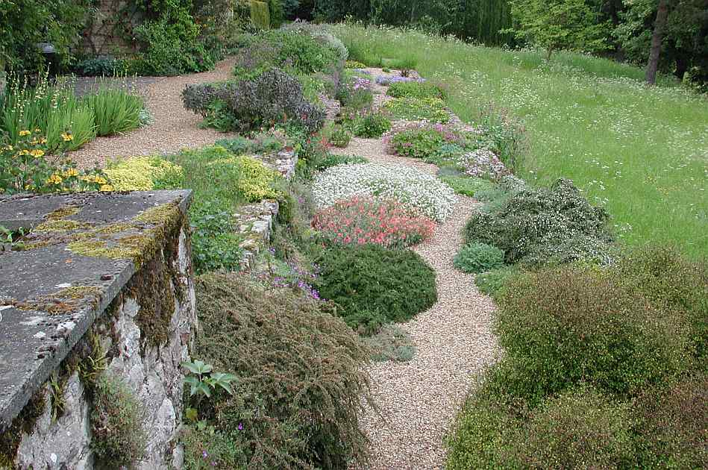
Notes:
Nettlestead Gardens

Slide 17
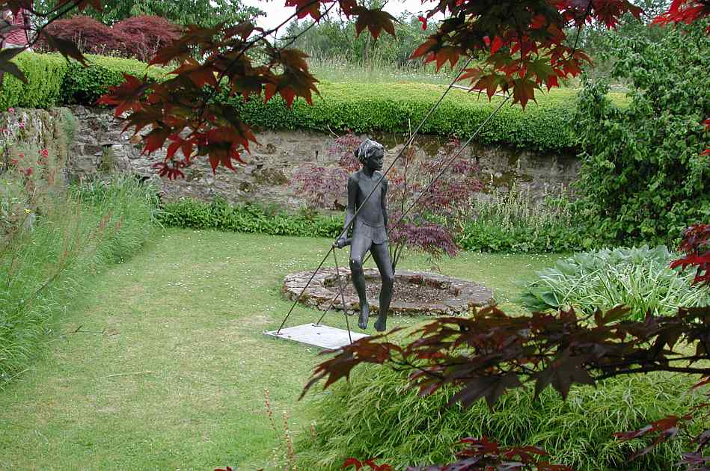
Notes:
Nettlestead Gardens

Slide 18
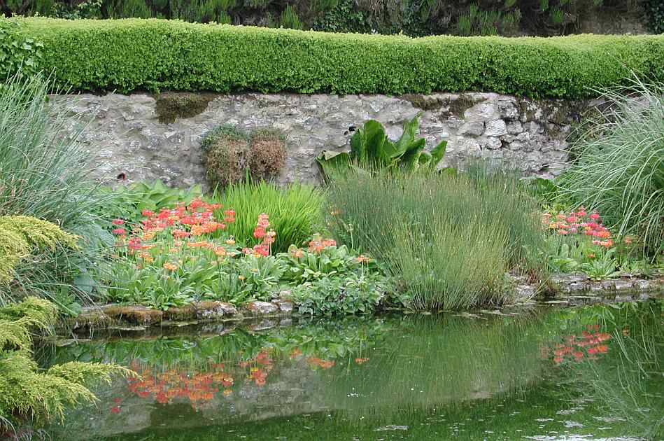
Notes:
Nettlestead Gardens

Slide 19
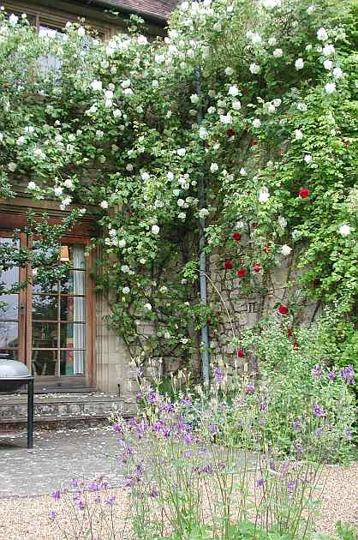
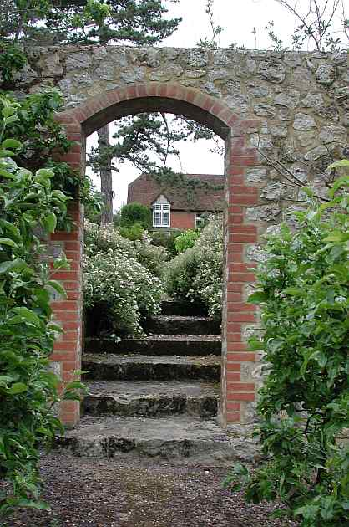
Notes:
Nettlestead Gardens

Slide 20
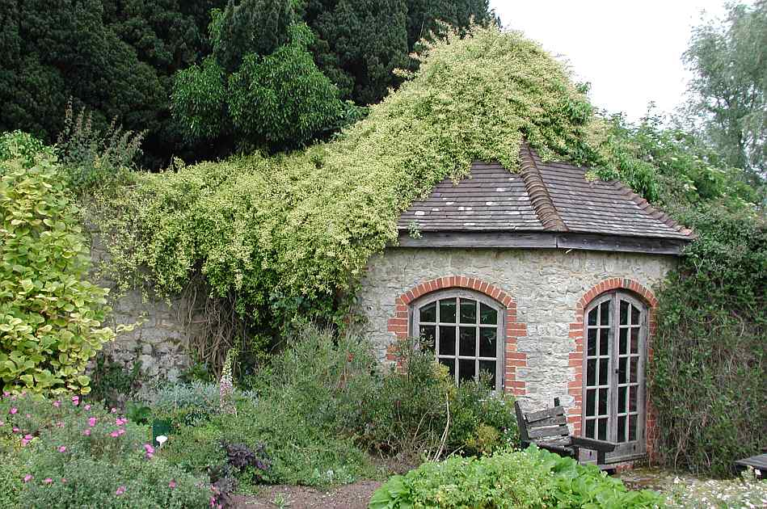
Notes:
Nettlestead Gardens

Slide 21
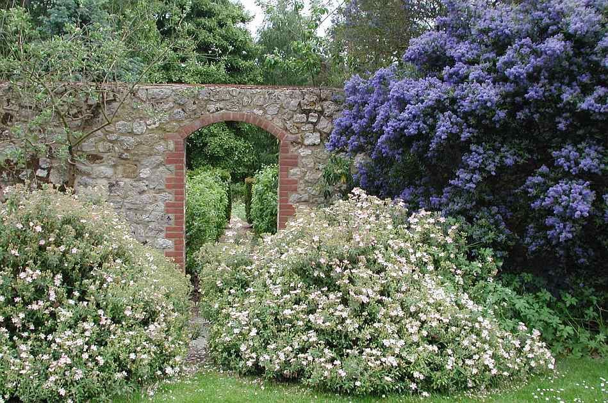
Notes:
Nettlestead Gardens

Slide 22
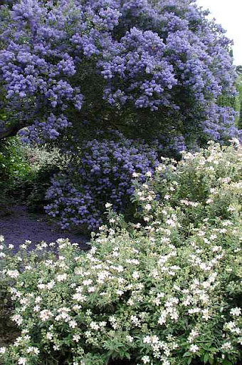
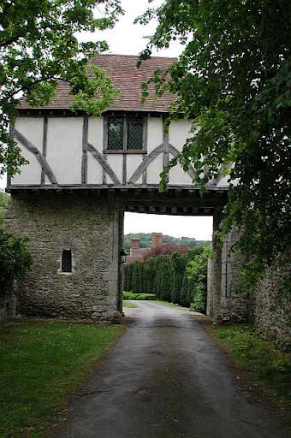
Notes:
Nettlestead Gardens

Slide 23
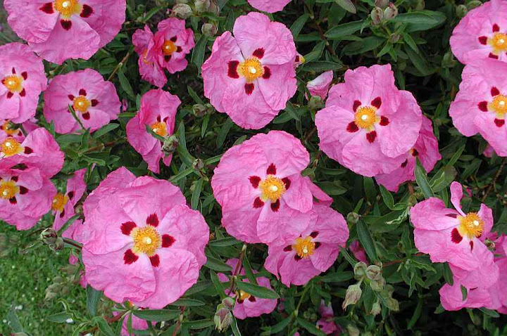
Notes:
Nettlestead Gardens.-Cistus

Slide 24
New Place Gardens.-Stratford up Avon
New Place ( referencia de la rejilla SP201548 ) fue William Shakespeare lugar final 's de residencia en Stratford-upon-Avon .
Murió allí en 1616.
Aunque la casa ya no existe, la tierra es propiedad de la casa natal de Shakespeare .
Casa de Nash fue nombrado después de Thomas Nash, el primer marido de la nieta de Shakespeare, Elizabeth. Hoy, es un edificio de estilo Tudor bien conservado y la planta baja está decorada como habría sido en los días de Nash y con dos exposiciones fascinantes de arriba

Slide 25
Al lado de la Casa de Nash son las bases de la Plaza Nueva, la casa comprada por William Shakespeare en 1597.
En ese momento, Shakespeare fue un establecido dramaturgo y había acumulado suficiente riqueza para pagar esta elaborada nueva casa de la familia.
New Place fue la casa de la segunda mayor en Stratford en el momento y fue donde Shakespeare vivió cuando él no estaba en Londres. Él optó por regresar a esta casa en la edad adulta, por lo que este es el sitio donde creemos que Shakespeare escribió algunas de sus obras posteriores, como la tempestad. Finalmente murió aquí en 1616.

Slide 26
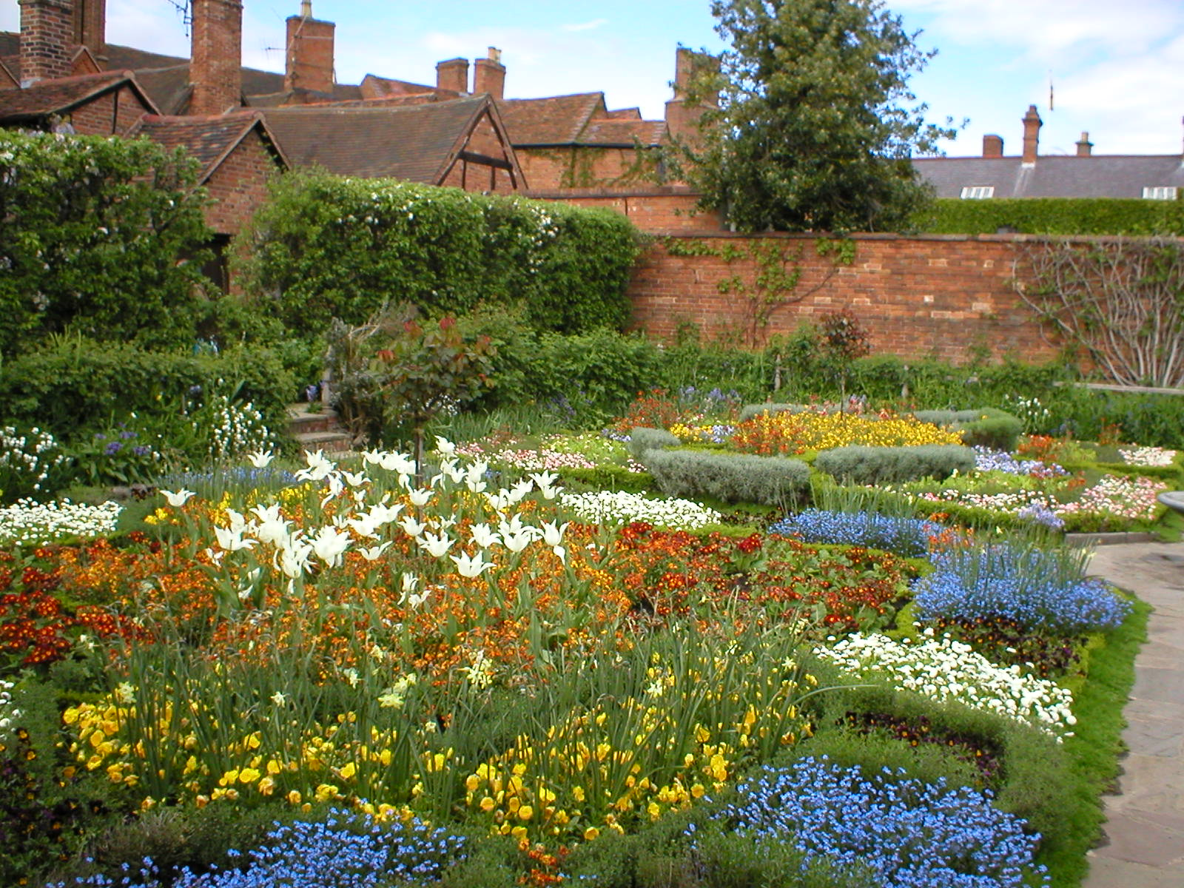
Notes:
New Place Gardens

Slide 27
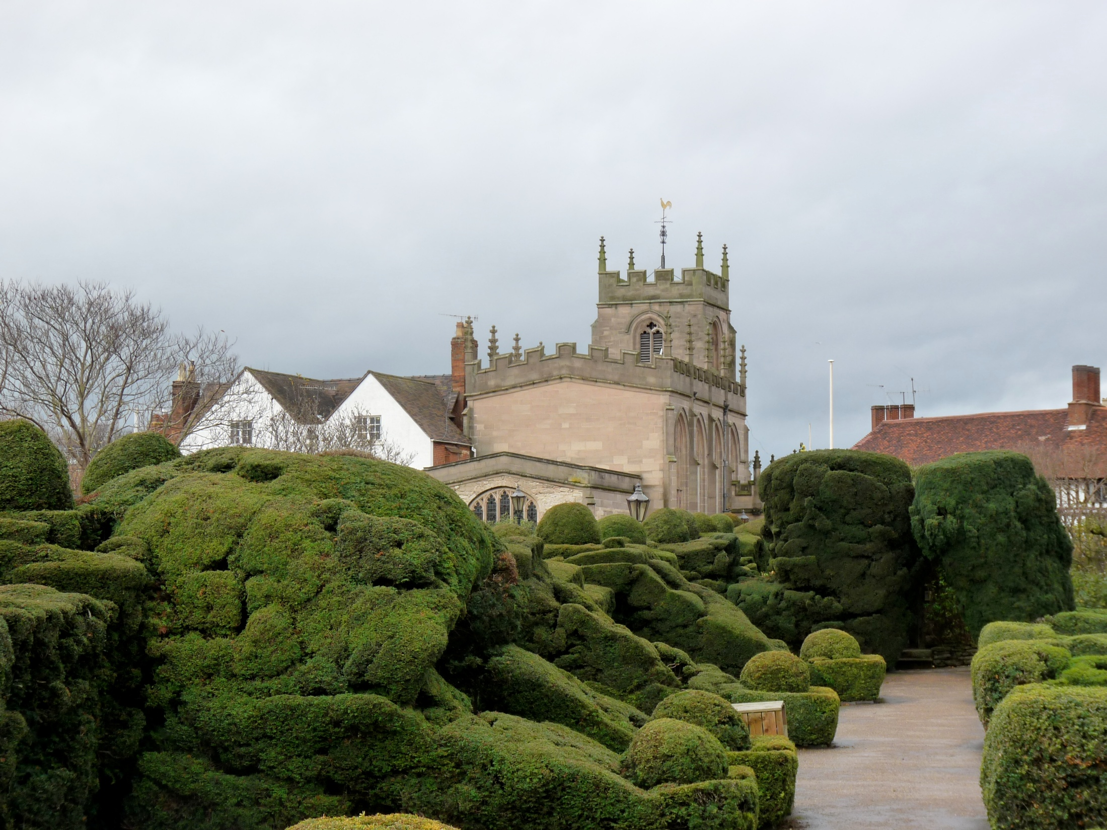
Notes:
New Place Gardens

Slide 28
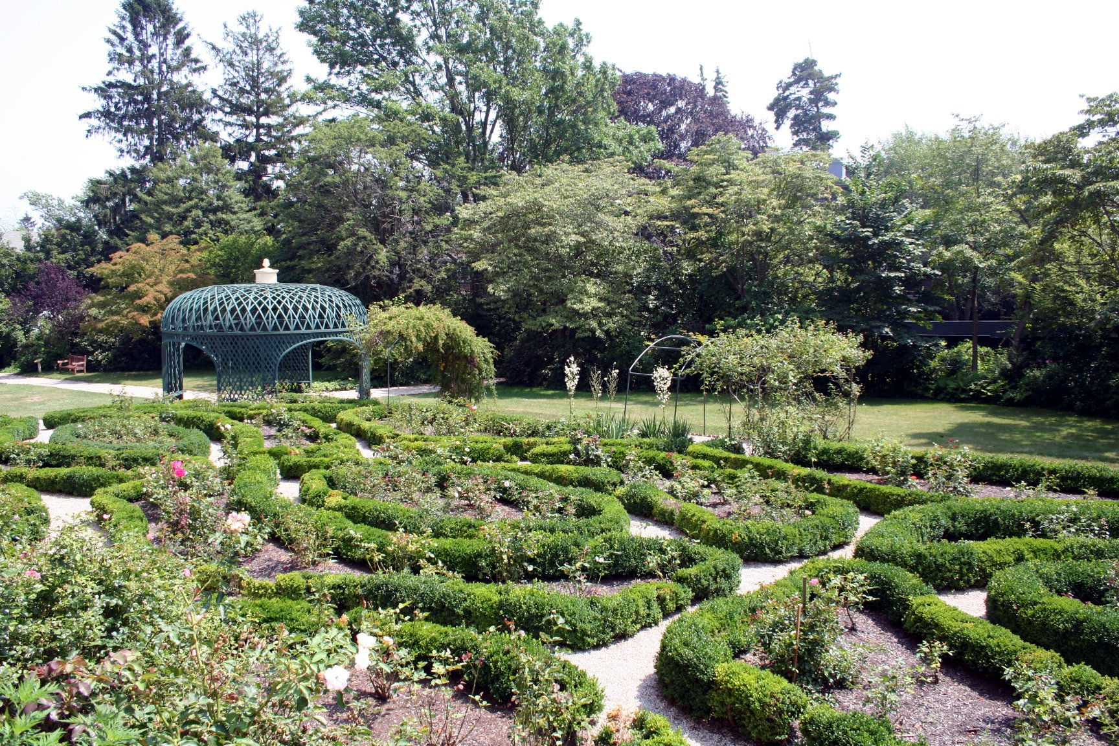
Notes:
New Place Gardens

Slide 29
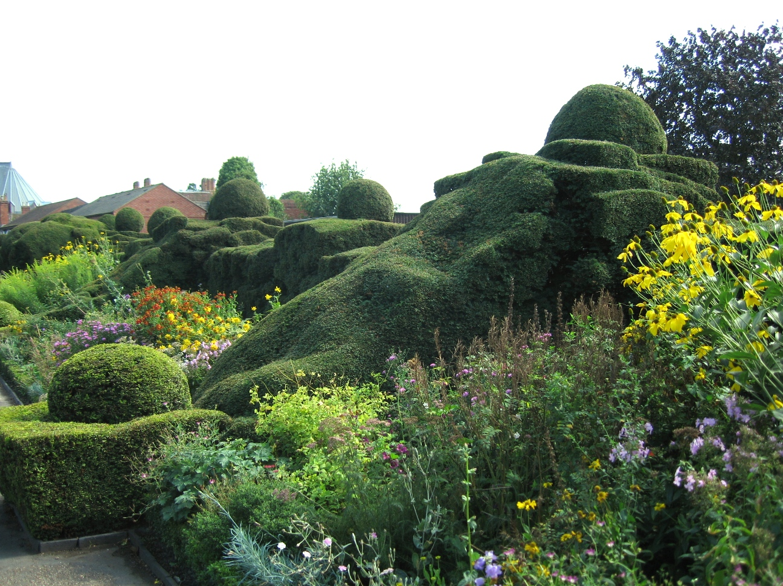
Notes:
New Place Gardens

Slide 30
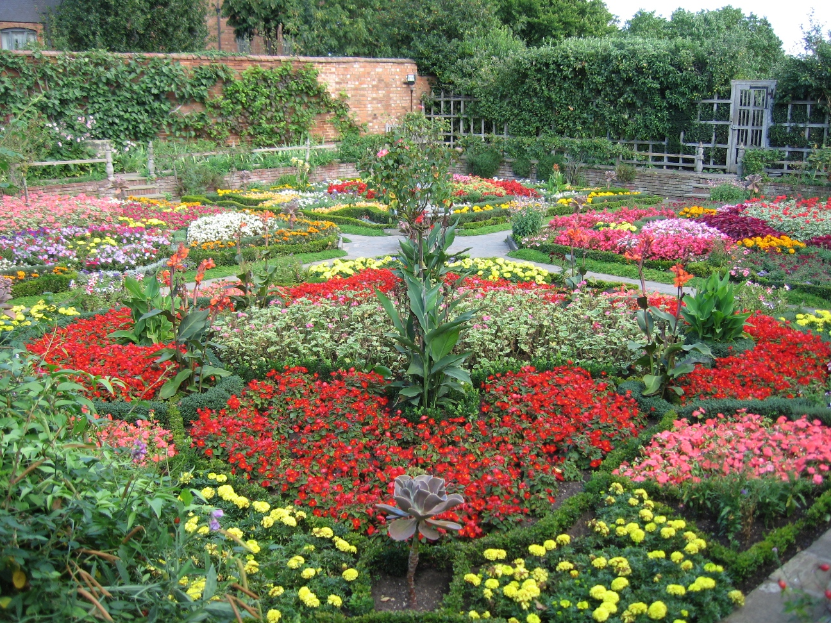
Notes:
New Place Gardens

Slide 31
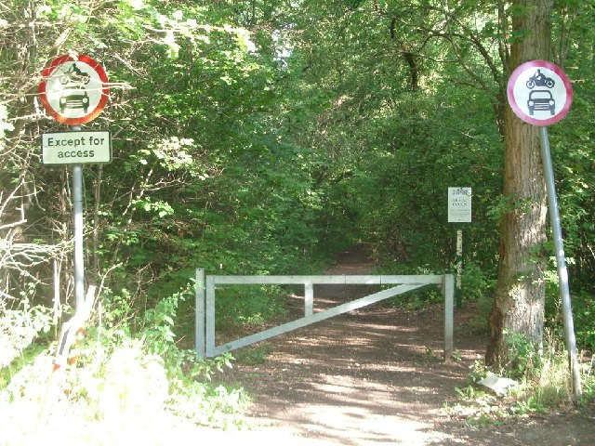

Slide 32
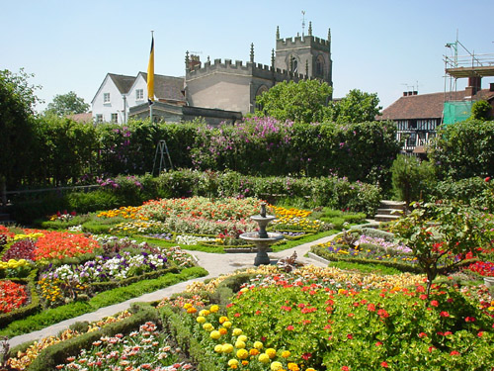
Notes:
New Place Gardens

Slide 33
New River Walk.
La Ruta del Río Nuevo es una(45 km) de larga distancia sendero que sigue el curso del Río Nuevo desde su nacimiento en Hertfordshire a su final original en Islington, Londres .
El camino está señalizado en toda su longitud y todos los signos que aparezca el logotipo de NR.
La ruta comienza en Nueva Gauge, Hertford y pasa a través de una variedad de paisajes, incluyendo los de Lee Valley pueblos y ciudades de Ware , Great Amwell , St Margarets , Rye House , Hoddesdon , Broxbourne , Turnford , Cheshunt y Waltham Cross etc….

Slide 34
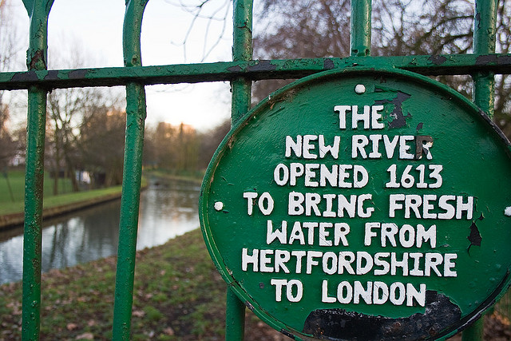
Notes:
New River Walk

Slide 35
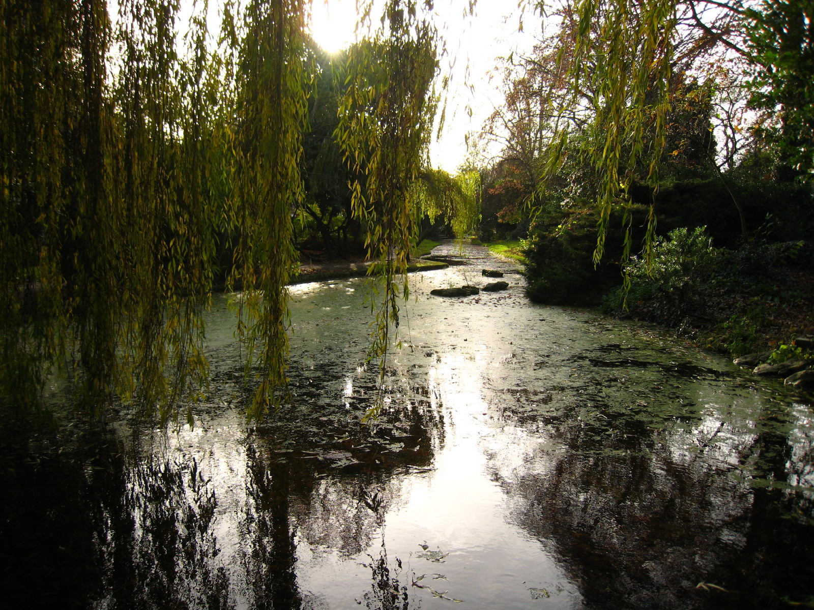

Slide 36
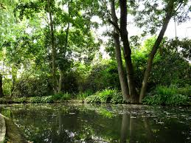
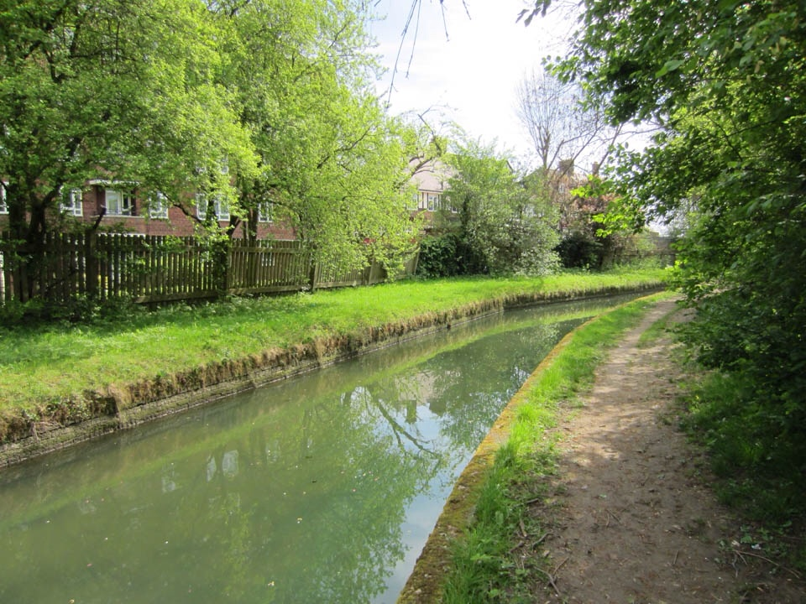
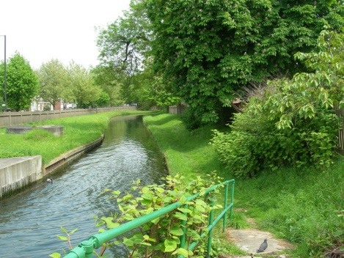
Notes:
New River Walk

Slide 37
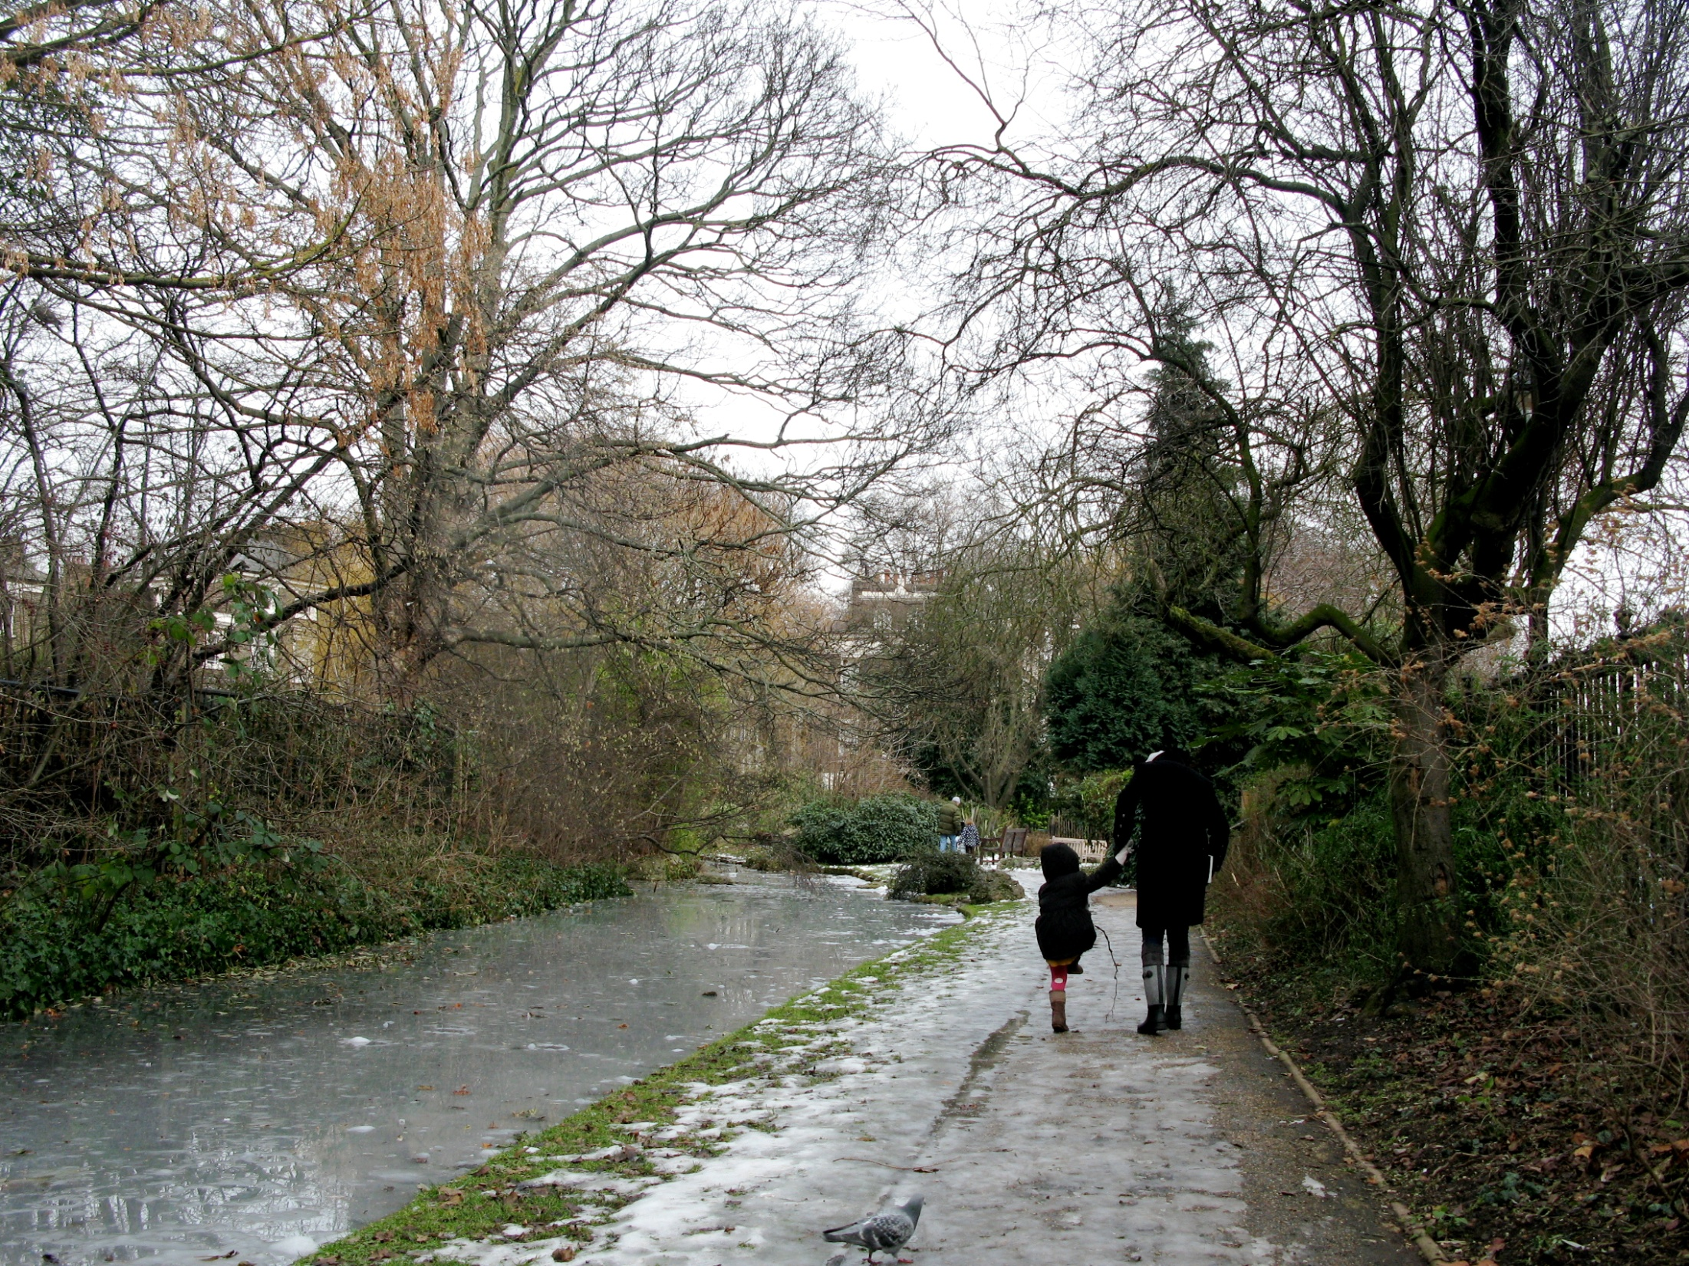
Notes:
,

Slide 38
Notes:
New River Walk

Slide 39
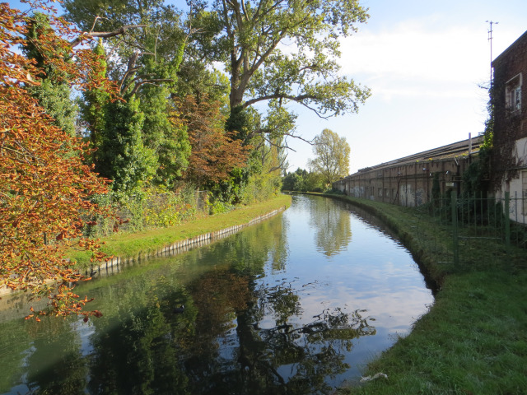
Notes:
New River Walk.

Slide 40
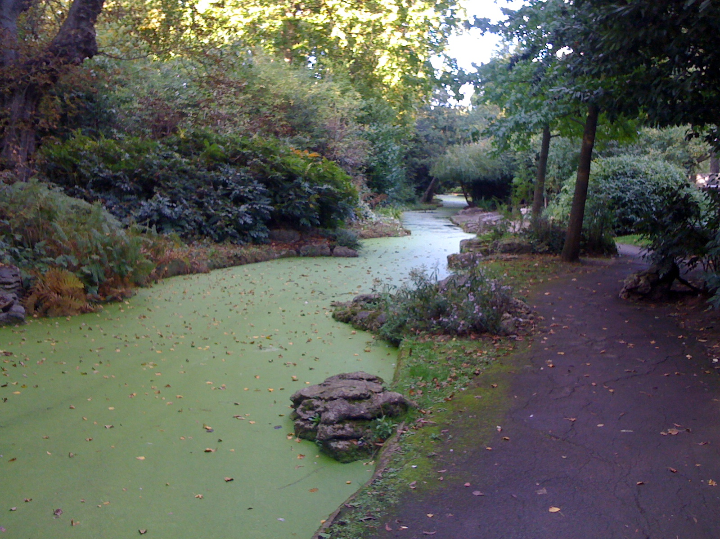
Notes:
New River Walk.

Slide 41
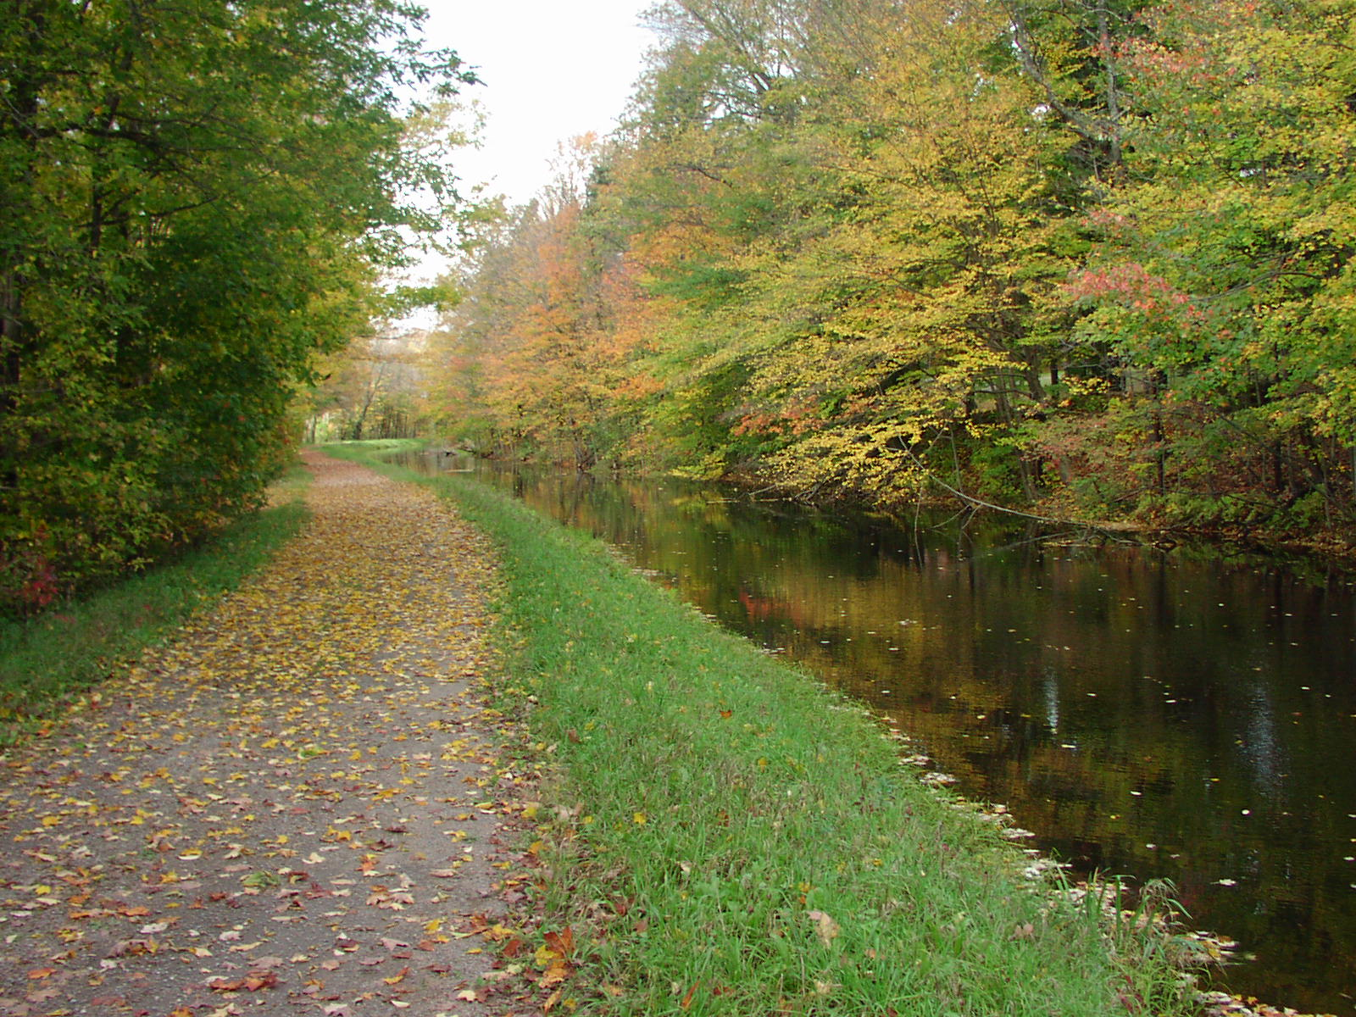
Notes:
New River Walk

Slide 42
Newby Hall Gardens
Propiedad de
Richard Compton
Newby es el jardín con todo: diseño firme, una interminable variedad de características, gran plantsmanship y mantenimiento impecable.
Su eje es una amplia, borde doble audaz, que se extiende suavemente hacia el río Ure.
La Colección Nacional de Cornus se extiende ahora a 32 especies y 53 variedades, plantadas para dar color, belleza e interés,

Slide 43
. Newby también tiene un gran numero de otros árboles y arbustos raros y una colección completa de salvias arbustivas, muchas de ellas recogidos en el centro y sur de América por el hermano del dueño del Dr. James Compton.
Newby sólo es superado por Hidcote como un ejemplo de la jardinería del siglo XX, pero mucho más grandioso: visitar en cualquier temporada y esperar a pasar todo el día allí.

Slide 44
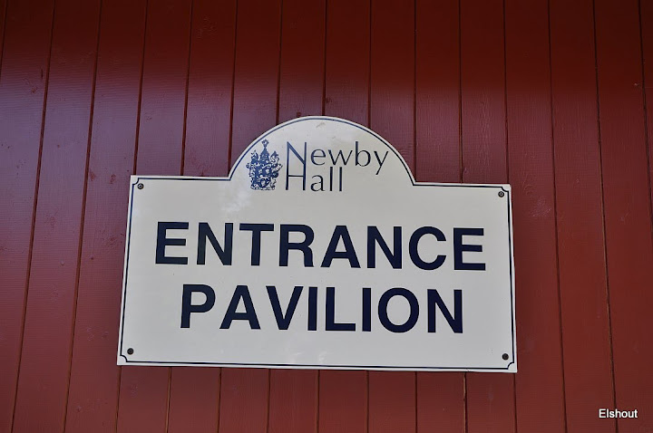
Notes:
Newby_Hall

Slide 45
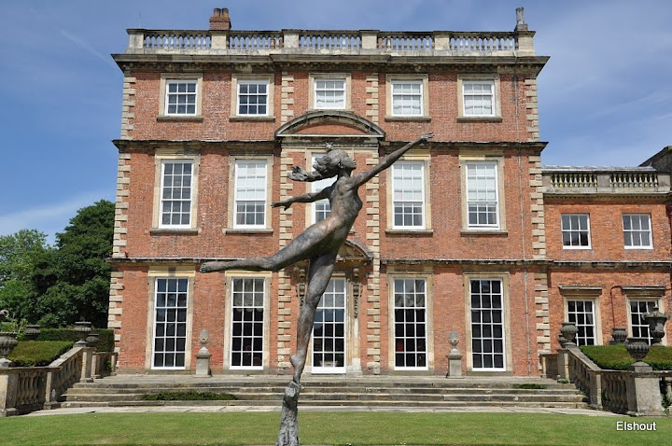
Notes:
Newby_Hall

Slide 46
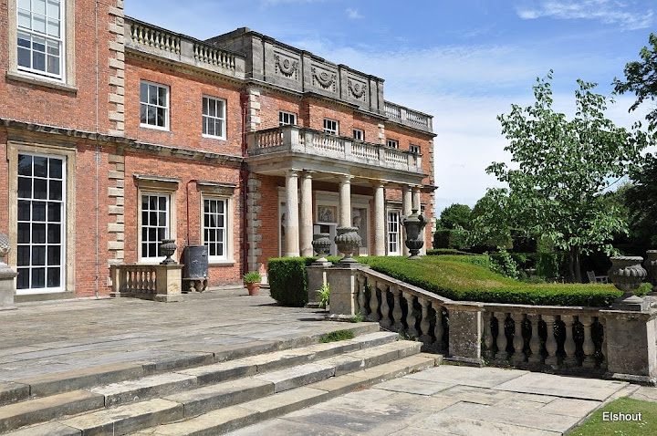
Notes:
Newby_Hall

Slide 47
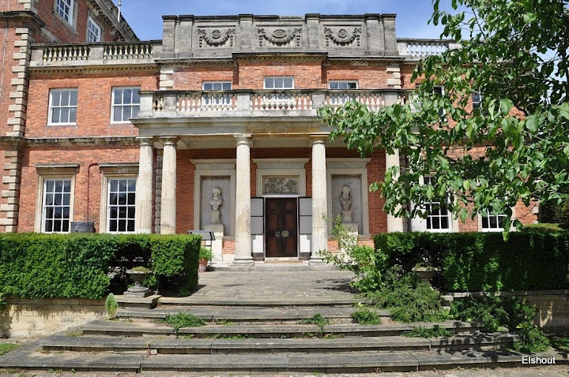
Notes:
Newby_Hall

Slide 48
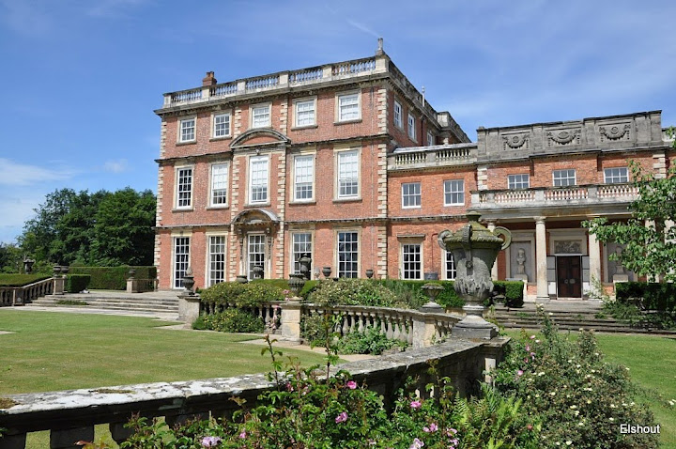
Notes:
Newby_Hall

Slide 49
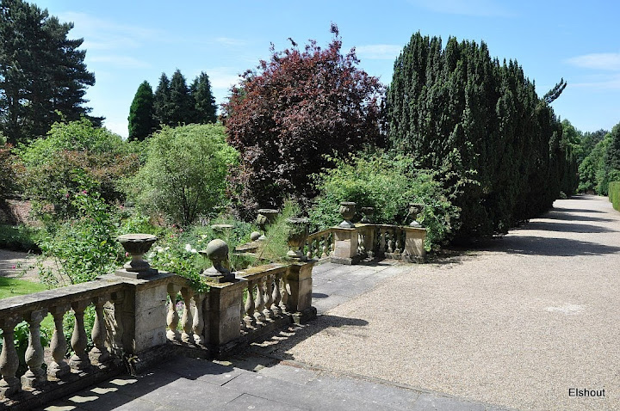
Notes:
Newby_Hall

Slide 50
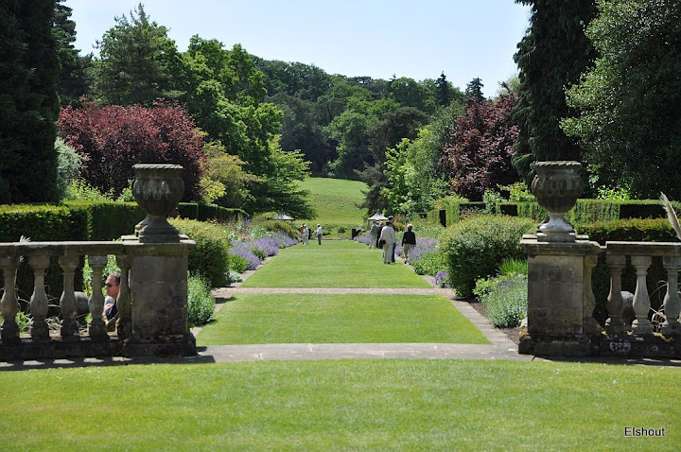
Notes:
Newby_Hall

Slide 51
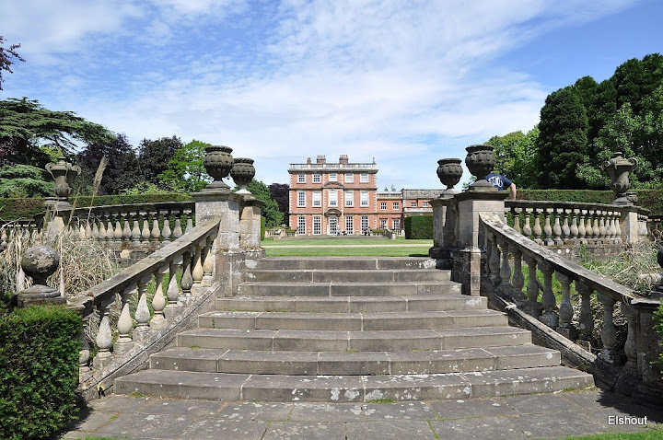
Notes:
Newby_Hall

Slide 52
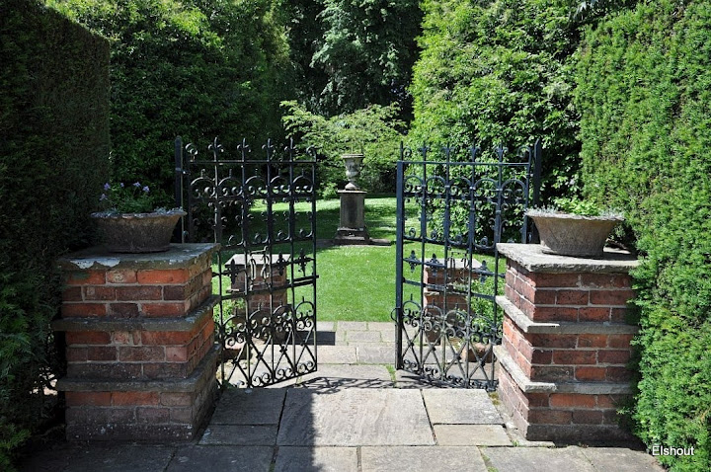
Notes:
Newby_Hall

Slide 53
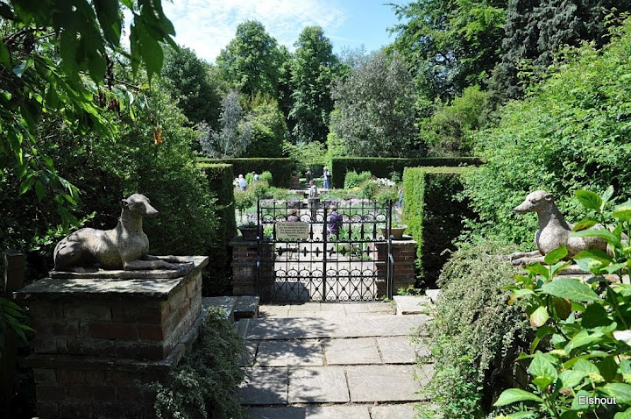
Notes:
Newby_Hall

Slide 54

Notes:
Newby_Hall

Slide 55

Notes:
Newby_Hall

Slide 56

Notes:
Newby_Hall

Slide 57

Notes:
Newby_Hall

Slide 58

Notes:
Newby_Hall

Slide 59

Notes:
Newby_Hall

Slide 60

Notes:
Newby_Hall

Slide 61

Notes:
Newby_Hall

Slide 62

Notes:
Newby_Hall

Slide 63

Notes:
Newby_Hall

Slide 64

Notes:
Newby_Hall

Slide 65

Notes:
Newby_Hall

Slide 66

Notes:
Newby_Hall

Slide 67

Notes:
Newby_Hall

Slide 68

Notes:
Newby_Hall

Slide 69

Notes:
Newby_Hall

Slide 70

Notes:
Newby_Hall

Slide 71


Slide 72

Notes:
Newby_Hall

Slide 73

Notes:
Newby_Hall

Slide 74

Notes:
Newby_Hall

Slide 75

Notes:
Newby_Hall

Slide 76

Notes:
Newby_Hall

Slide 77
Newstead Abbey
Newstead Abbey, en Nottinghamshire , Inglaterra, originalmente un agustino convento , es ahora más conocido como el hogar ancestral de Lord Byron.
El joven Lord Byron pronto llegó a Newstead y quedó muy impresionado por la finca
La escala de la propiedad contribuyeron al gusto extravagante de Byron y el sentido de su propia importancia.

Slide 78
Sin embargo, no es menos impresionante fue la magnitud de los problemas en Newstead, donde el ingreso anual se había reducido a tan sólo £ 800 y muchas de las reparaciones eran necesarias.
Él y su madre pronto se mudó a Nottingham y no vivían permanentemente en Newstead durante un periodo prolongado.
Su punto de vista de la descomposición Newstead se convirtió en uno de los ruina romántica, una metáfora de la caída de su familia.

Slide 79
Byron tenía un amado perro de Terranova llamado contramaestre, quien murió de rabia en 1808.
El contramaestre fue enterrado en la Abadía de Newstead y tiene un monumento más grande que la de su amo.
La inscripción, del poema de Byron Epitafio para un perro , se ha convertido en una de sus obras más conocidas.
“Cerca de este lugar están depositados los restos de uno que poseía belleza sin vanidad, fuerza sin insolencia ,valor sin ferocidad.”

Slide 80
Y todas las virtudes del hombre sin sus vicios.
Esta alabanza, que serían halagos sin sentido
Si se inscribe sobre cenizas humanas,
No es más que un justo homenaje a la memoria de
"Contramaestre," un perro .Nacido en Terranova,
Mayo de 1803, Y murió en Newstead Abbey
18 de noviembre de 1808.

Slide 81

Notes:
Newsand Temple

Slide 82

Notes:
Newstead Abbey

Slide 83

Notes:
Newstead Abbey

Slide 84

Notes:
Newstead Abbey.

Slide 85

Notes:
Newstead Abbey.

Slide 86

Notes:
Newstead Abbey

Slide 87

Notes:
Newstead Abbey

Slide 88

Notes:
Newstead Abbey

Slide 89

Notes:
Newstead Abbey

Slide 90

Notes:
Newstead Abbey

Slide 91

Notes:
Newstead Abbey

Slide 92

Notes:
Newstead Abbey.

Slide 93

Notes:
Newstead Abbey.

Slide 94

Notes:
Newstead Abbey.

Slide 95

Notes:
Newstead Abbey.

Slide 96
Nunnington Hall
Nunnington Hall es una casa de campo situada en Inglés condado de North Yorkshire .
El río Rye , que da nombre a la zona, Ryedale , pasa por la casa, que fluye lejos de la aldea de Nunnington .
Un puente de piedra sobre el río que separa a los terrenos de la casa del pueblo. Arriba, un canto conocido como Banco de Caulkley encuentra entre Nunnington y el valle de York , al sur.
El Valle de Pickering y los páramos del norte de York se encuentran al norte y al este. Nunnington Hall es propiedad, conservado y gestionado como una atracción turística por el National Trust.

Slide 97
Pintoresco Yorkshire casa señorial con jardín orgánico y emocionante programa de exposiciones; Color miel finca rural ubicada en las orillas del río Rye;
Una vez en casa al médico de Enrique VIII, Eduardo VI e Isabel I; Curiosa colección de habitaciones en miniatura con muebles diminutos e instrumentos musicales; -Jardín amurallado totalmente orgánico, conservando un carácter encantador del siglo XVII;
Historia del Jardín
La terraza cubierta es una rara supervivencia desde el siglo XVII y todavía lleva las huellas de la disposición formal de originales, así como una superposición de la década de 1920.

Slide 98
Los jardines en Nunnington Hall están particularmente atractivos con pavos reales y patos vagando libremente, antiguas variedades de árboles frutales tradicionales Ryedale, y una colección de muchos tipos diferentes de clemátide trepan por las paredes junto con rosas, vides y las cerezas.
Prados de bulbos naturalizados y flores salvajes crean una hermosa pantalla en la primavera y principios del verano.

Slide 99

Notes:
Nunnington Hall Gardens

Slide 100

Notes:
Nunnington Hall Gardens

Slide 101

Notes:
Nunnington Hall Gardens

Slide 102

Notes:
Nunnington Hall Gardens

Slide 103

Notes:
Nunnington Hall Gardens

Slide 104

Notes:
Nunnington Hall Gardens

Slide 105

Notes:
Nunnington Hall Gardens

Slide 106

Notes:
Nunnington Hall Gardens

Slide 107

Notes:
Nunnington Hall Gardens

Slide 108

Notes:
Nunnington Hall Gardens

Slide 109


Notes:
Nunnington Hall Gardens

Slide 110

Notes:
Nunnington Hall Gardens

Slide 111

Notes:
Nunnington Hall Gardens

Slide 112

Notes:
Nunnington Hall Gardens

Slide 113

Notes:
Nunnington Hall Gardens

Slide 114

Notes:
Nunnington Hall Gardens

Slide 115

Notes:
Nunnington Hall Gardens

Slide 116

Notes:
Nunnington Hall Gardens

Slide 117

Notes:
Nunnington Hall Gardens

Slide 118

Notes:
Nunnington Hall Gardens

Slide 119

Notes:
Nunnington Hall Gardens

Slide 120

Notes:
Nunnington Hall Gardens

Slide 121

Notes:
Nunnington Hall Gardens

Slide 122

Notes:
Nunnington Hall Gardens

Slide 123

Notes:
Nunnington Hall Gardens

Slide 124

Notes:
Nunnington Hall Gardens

Slide 125

Notes:
Nunnington Hall Gardens

Slide 126

Notes:
Nunnington Hall Gardens

Slide 127

Notes:
Nunnington Hall Gardens

Slide 128

Notes:
Nunnington Hall Gardens

Slide 129

Notes:
Nunnington Hall Gardens

Slide 130

Notes:
Nunnington Hall Gardens

Slide 131

Notes:
Nunnington Hall Gardens

Slide 132




Notes:
Nunnington Hall Gardens

Slide 133

Notes:
Nunnington Hall Gardens
Nunnington Hall Gardens

Slide 134

Notes:
Nunnington Hall Gardens

Slide 135
Notes:
Nunnington Hall Gardens

Slide 136

Notes:
Nunnington Hall Gardens

Slide 137

Notes:
Nunnington Hall Gardens

Slide 138

Notes:
Nunnington Hall Gardens

Slide 139

Notes:
Nunnington Hall Gardens

Slide 140

Notes:
Nunnington Hall Gardens

